Slide 1





Slide 2
KHỞI ĐỘNG

Slide 3
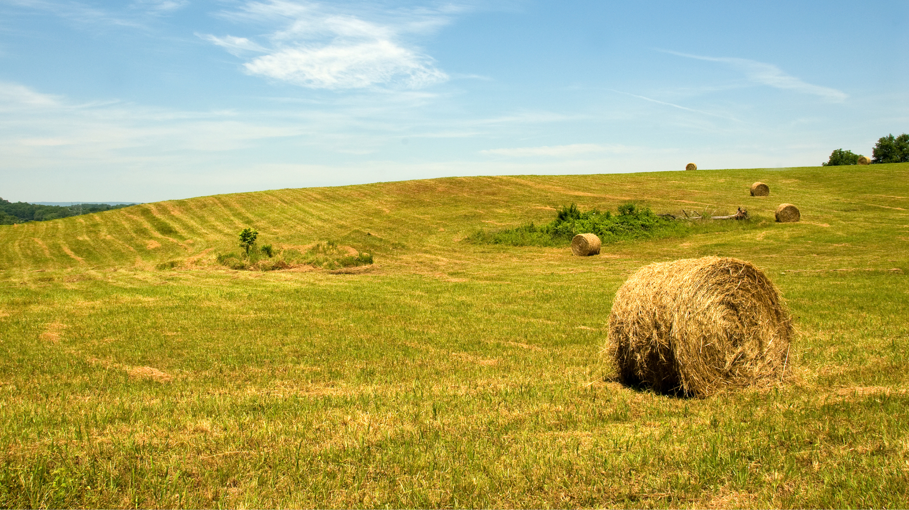

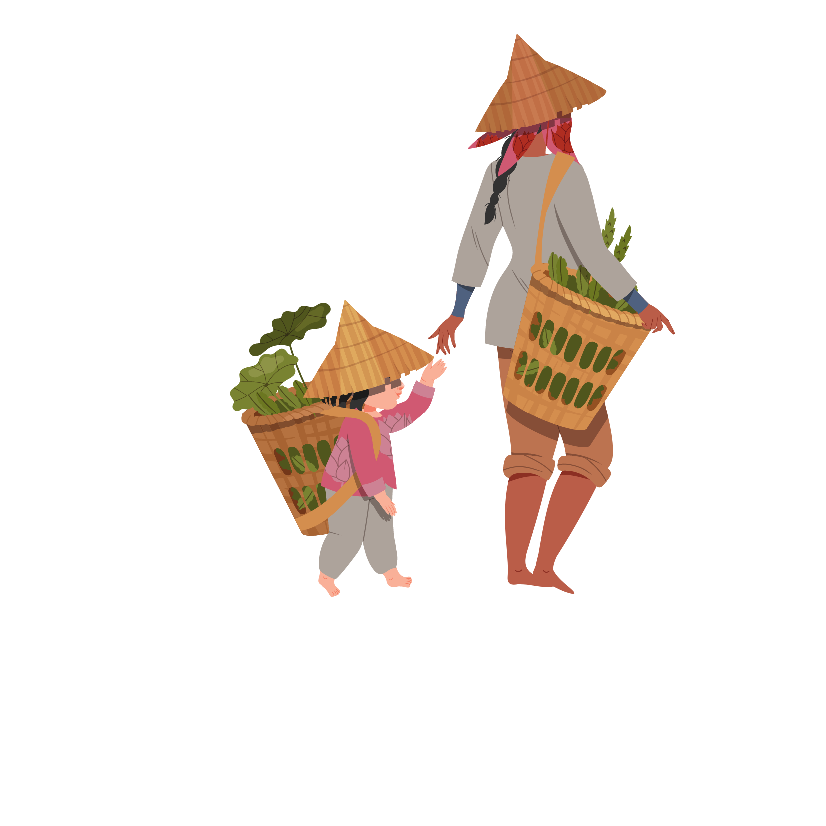
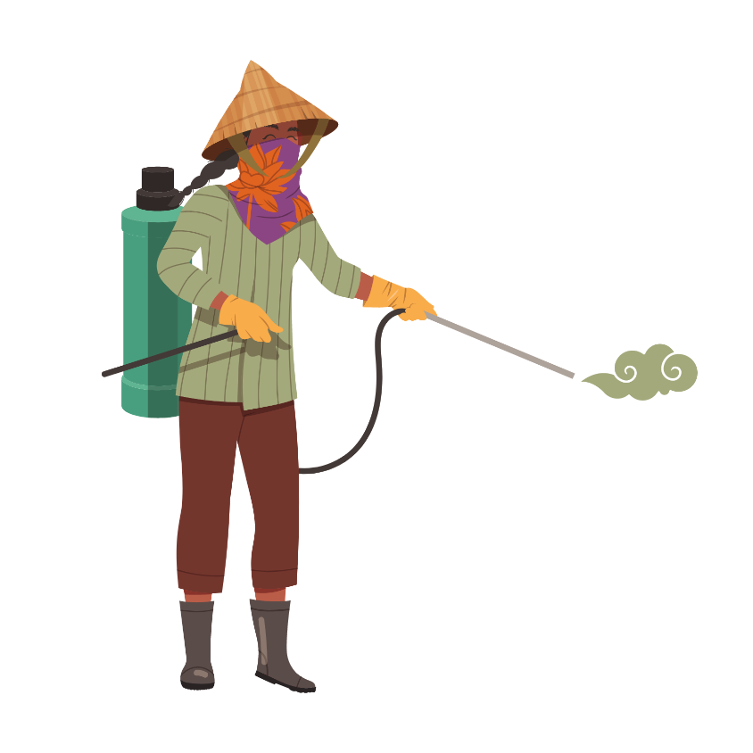


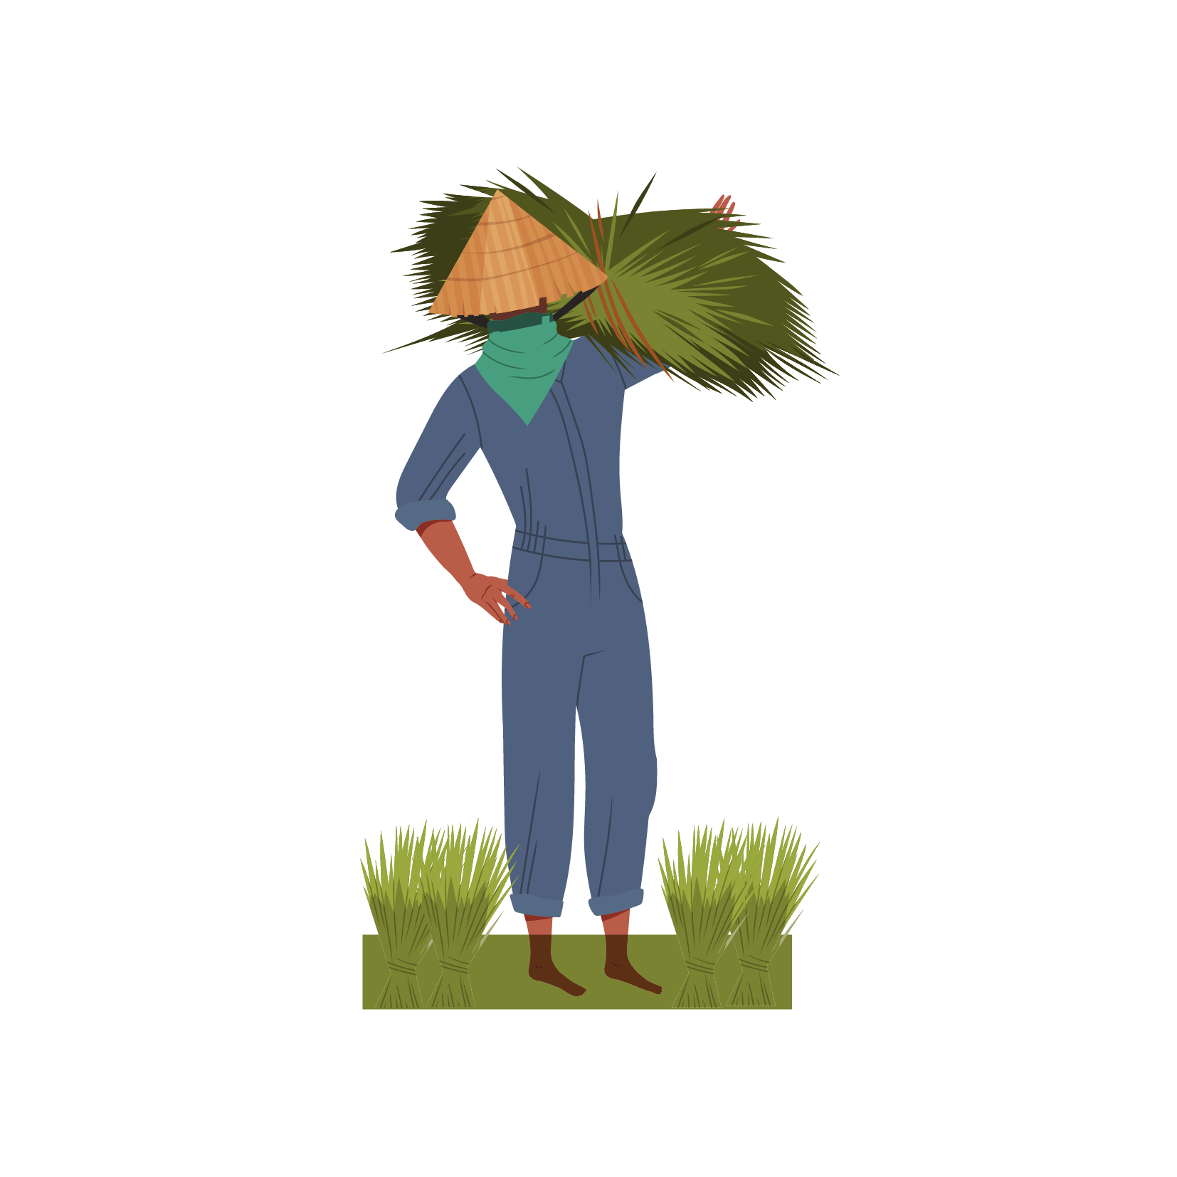

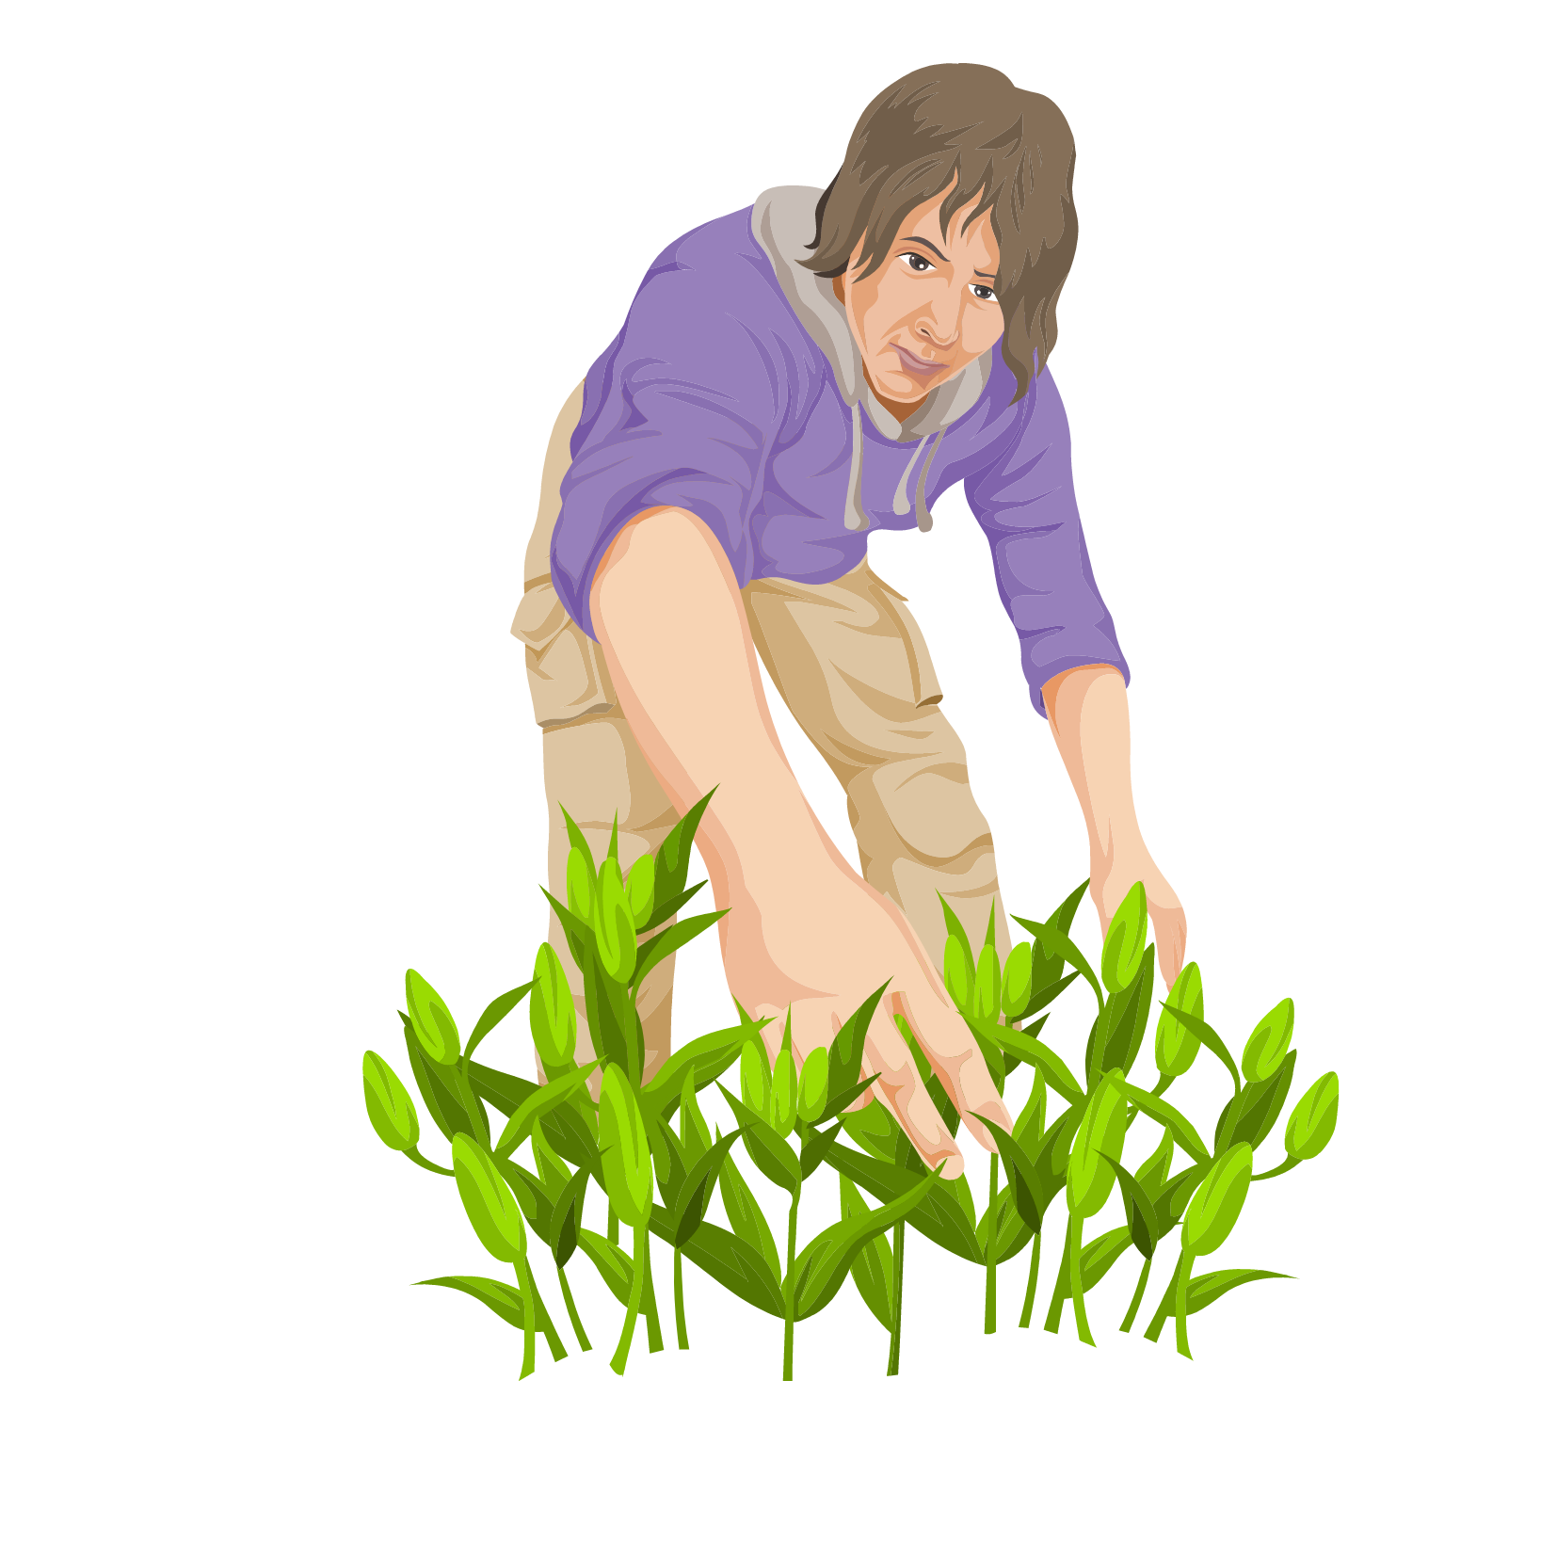
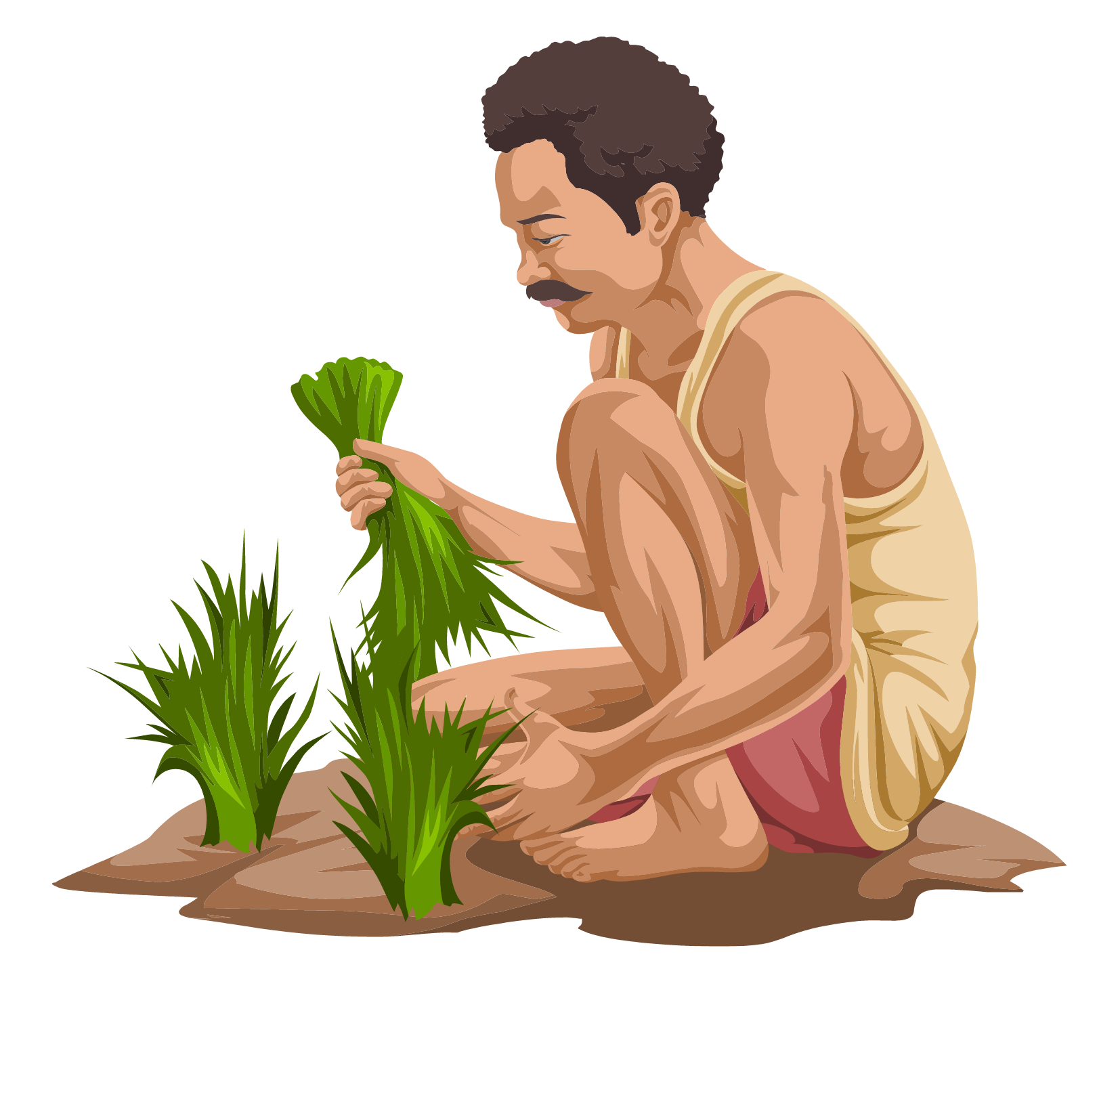
NHANH MẮT NHANH MIỆNG
Ai đạp xe?
Ai gánh cỏ?
Ai dắt con?
Nhi
Quy
Chi
Minh
Hinh
Thi
Vi
Huy
Sinh
Notes:
Chiếu câu hỏi cho HS trả lời (Có chủ ngữ là tên nhân vật đi kèm hành động). Sau đó yêu cầu HS đặt lại câu hỏi Ai làm gì? cho câu trả lời các em vừa nói.

Slide 5
KHÁM PHÁ
NHẬN XÉT

Slide 6
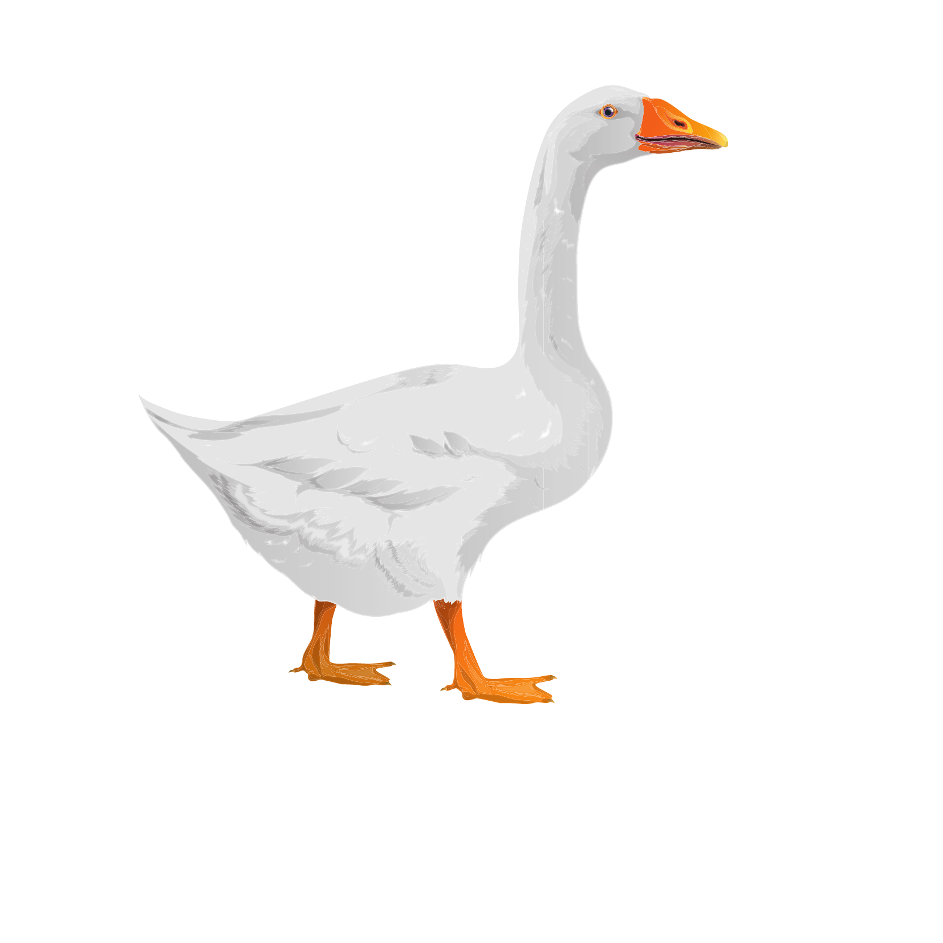


Đọc đoạn văn sau và trả lời các câu hỏi:
Một đàn ngỗng vươn dài cổ, chúi mỏ về phía trước, định đớp bọn trẻ. Hùng đút vội khẩu súng gỗ vào túi quần, chạy biến. Thắng mếu máo nấp vào sau lưng Tiến. Tiến không có súng, cũng chẳng có kiếm. Em liền nhặt một cành xoan, xua đàn ngỗng ra xa. Đàn ngỗng kêu quàng quạc, vươn cổ chạy miết.
Theo TIẾNG VIỆT 2, 1988
Notes:
Bấm vào hình ảnh để phóng to và đọc thông tin giải thích nghĩa từ "xoan".

Slide 7
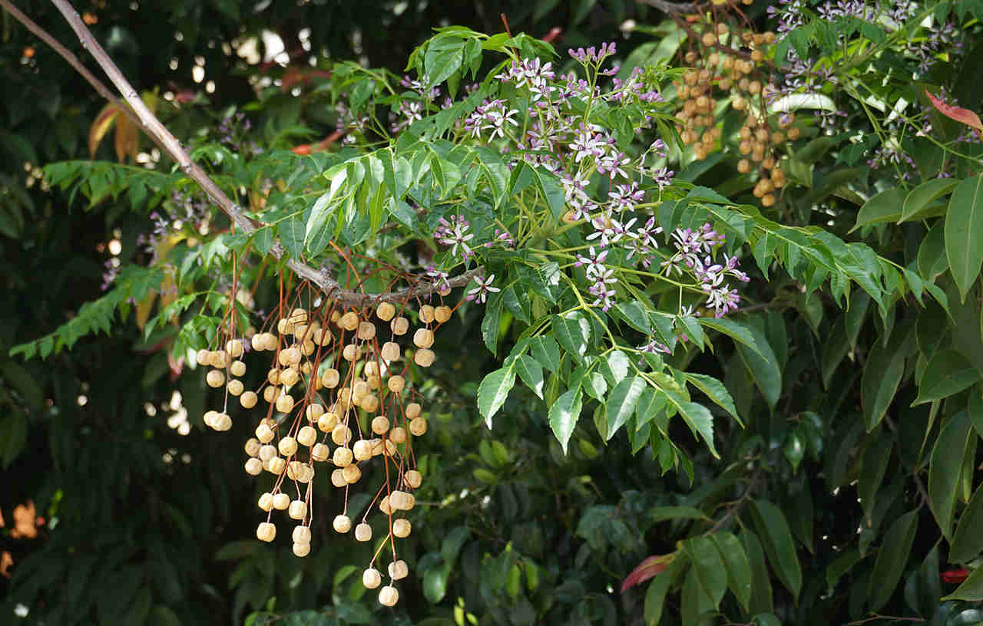
cây xoan
Notes:
Cây xoan là loại cây thân gỗ thẳng, lâu năm, mọc hoang hoặc được trồng làm cây công trình và lấy gỗ (gỗ xoan dễ gia công và vì có độc nên chịu được mối mọt), lá xoan có răng cưa ở mép, đầu nhọn và rụng vào mùa đông. Toàn cây xoan đều đó độc. Lá xoan được dùng làm thuốc diệt côn trùng.

Slide 8
Đọc đoạn văn sau và trả lời các câu hỏi:
Một đàn ngỗng vươn dài cổ, chúi mỏ về phía trước, định đớp bọn trẻ. Hùng đút vội khẩu súng gỗ vào túi quần, chạy biến. Thắng mếu máo nấp vào sau lưng Tiến. Tiến không có súng, cũng chẳng có kiếm. Em liền nhặt một cành xoan, xua đàn ngỗng ra xa. Đàn ngỗng kêu quàng quạc, vươn cổ chạy miết.
Theo TIẾNG VIỆT 2, 1988
1
2
3
4
5
1. Tìm các câu kể Ai làm gì? trong đoạn văn trên.
2. Xác định chủ ngữ trong mỗi câu vừa tìm được.
3. Nêu ý nghĩa của chủ ngữ.
Chủ ngữ chỉ con vật

Slide 9

1. Tìm các câu kể Ai làm gì? trong đoạn văn trên.
Đọc đoạn văn sau và trả lời các câu hỏi:
Một đàn ngỗng vươn dài cổ, chúi mỏ về phía trước, định đớp bọn trẻ. Hùng đút vội khẩu súng gỗ vào túi quần, chạy biến. Thắng mếu máo nấp vào sau lưng Tiến. Tiến không có súng, cũng chẳng có kiếm. Em liền nhặt một cành xoan, xua đàn ngỗng ra xa. Đàn ngỗng kêu quàng quạc, vươn cổ chạy miết.
Theo TIẾNG VIỆT 2, 1988
1
2
4
3
Chủ ngữ chỉ con vật
Là cụm danh từ
5
2. Xác định chủ ngữ trong mỗi câu vừa tìm được.
3. Nêu ý nghĩa của chủ ngữ.

Slide 10
1. Tìm các câu kể Ai làm gì? trong đoạn văn trên.
Đọc đoạn văn sau và trả lời các câu hỏi:
Một đàn ngỗng vươn dài cổ, chúi mỏ về phía trước, định đớp bọn trẻ.
Hùng đút vội khẩu súng gỗ vào túi quần, chạy biến. Thắng mếu máo nấp vào sau lưng Tiến. Tiến không có súng, cũng chẳng có kiếm. Em liền nhặt một cành xoan, xua đàn ngỗng ra xa. Đàn ngỗng kêu quàng quạc, vươn cổ chạy miết.
Theo TIẾNG VIỆT 2, 1988
1
2
4
3
5
Chủ ngữ chỉ người
Là danh từ
2. Xác định chủ ngữ trong mỗi câu vừa tìm được.
3. Nêu ý nghĩa của chủ ngữ.

Slide 11
1. Tìm các câu kể Ai làm gì? trong đoạn văn trên.
Đọc đoạn văn sau và trả lời các câu hỏi:
Một đàn ngỗng vươn dài cổ, chúi mỏ về phía trước, định đớp bọn trẻ. Hùng đút vội khẩu súng gỗ vào túi quần, chạy biến.
Thắng mếu máo nấp vào sau lưng Tiến. Tiến không có súng, cũng chẳng có kiếm. Em liền nhặt một cành xoan, xua đàn ngỗng ra xa. Đàn ngỗng kêu quàng quạc, vươn cổ chạy miết.
Theo TIẾNG VIỆT 2, 1988
1
Chủ ngữ chỉ người
Là danh từ
2
4
3
5
2. Xác định chủ ngữ trong mỗi câu vừa tìm được.
3. Nêu ý nghĩa của chủ ngữ.

Slide 12
1. Tìm các câu kể Ai làm gì? trong đoạn văn trên.
Đọc đoạn văn sau và trả lời các câu hỏi:
Một đàn ngỗng vươn dài cổ, chúi mỏ về phía trước, định đớp bọn trẻ. Hùng đút vội khẩu súng gỗ vào túi quần, chạy biến.
Thắng mếu máo nấp vào sau lưng Tiến. Tiến không có súng, cũng chẳng có kiếm.
Em liền nhặt một cành xoan, xua đàn ngỗng ra xa. Đàn ngỗng kêu quàng quạc, vươn cổ chạy miết.
Theo TIẾNG VIỆT 2, 1988
1
2
Chủ ngữ chỉ người
Là danh từ
4
3
5
2. Xác định chủ ngữ trong mỗi câu vừa tìm được.
3. Nêu ý nghĩa của chủ ngữ.

Slide 13
1. Tìm các câu kể Ai làm gì? trong đoạn văn trên.
Đọc đoạn văn sau và trả lời các câu hỏi:
Một đàn ngỗng vươn dài cổ, chúi mỏ về phía trước, định đớp bọn trẻ. Hùng đút vội khẩu súng gỗ vào túi quần, chạy biến. Thắng mếu máo nấp vào sau lưng Tiến. Tiến không có súng, cũng chẳng có kiếm. Em liền nhặt một cành xoan, xua đàn ngỗng ra xa.
Đàn ngỗng kêu quàng quạc, vươn cổ chạy miết.
Theo TIẾNG VIỆT 2, 1988
1
2
Chủ ngữ chỉ con vật
Là cụm danh từ
4
3
5
2. Xác định chủ ngữ trong mỗi câu vừa tìm được.
3. Nêu ý nghĩa của chủ ngữ.

Slide 14



GHI NHỚ
1. Trong câu kể Ai làm gì?, chủ ngữ chỉ sự vật (người, con vật hay đồ vật, cây cối được nhân hoá) có hoạt động được nói đến ở vị ngữ.
2. Chủ ngữ thường do danh từ (hoặc cụm danh từ) tạo thành.

Slide 15
LUYỆN TẬP

Slide 16


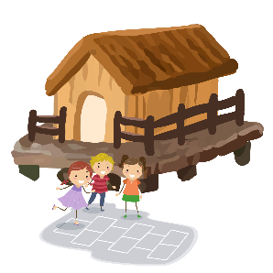
1. Đọc lại đoạn văn sau:
Cả thung lũng như một bức tranh thủy mặc. Những sinh hoạt của ngày mới bắt đầu. Trong rừng, chim chóc hót véo von. Thanh niên lên rẫy. Phụ nữ giặt giũ bên những giếng nước. Em nhỏ đùa vui trước nhà sàn. Các cụ già chụm đầu bên những ché rượu cần.
a) Tìm các câu kể Ai làm gì? trong đoạn trên.
b) Xác định chủ ngữ của các câu vừa tìm được.

Slide 17



a) Tìm các Câu kể Ai làm gì? trong đoạn văn: trên.
b) Xác định chủ ngữ của các câu vừa tìm được.
1. Đọc lại đoạn văn sau:
Cả thung lũng như một bức tranh thủy mặc. Những sinh hoạt của ngày mới bắt đầu.
Trong rừng, chim chóc hót véo von.
Thanh niên lên rẫy.
Phụ nữ giặt giũ bên những giếng nước.
Em nhỏ đùa vui trước nhà sàn.
Các cụ già chụm đầu bên những ché rượu cần.

Slide 18


a) Tìm các Câu kể Ai làm gì? trong đoạn văn: trên.
b) Xác định chủ ngữ của các câu vừa tìm được.
1. Đọc lại đoạn văn sau:
Cả thung lũng như một bức tranh thủy mặc. Những sinh hoạt của ngày mới bắt đầu.
Trong rừng, chim chóc hót véo von.
Thanh niên lên rẫy.
Phụ nữ giặt giũ bên những giếng nước.
Em nhỏ đùa vui trước nhà sàn.
Các cụ già chụm đầu bên những ché rượu cần.

Slide 19


2. Đặt câu với các từ ngữ sau làm chủ ngữ:
a) Các chú công nhân
b) Mẹ em
c) Chim sơn ca

Slide 20
2. Đặt câu với các từ ngữ sau làm chủ ngữ:
a) Các chú công nhân đang
khai thác than trong hầm sâu.
b) Mẹ em
c) Chim sơn ca

Slide 21

2. Đặt câu với các từ ngữ sau làm chủ ngữ:
a) Các chú công nhân
b) Mẹ em luôn dậy sớm lo
bữa sáng cho cả nhà.
c) Chim sơn ca

Slide 22
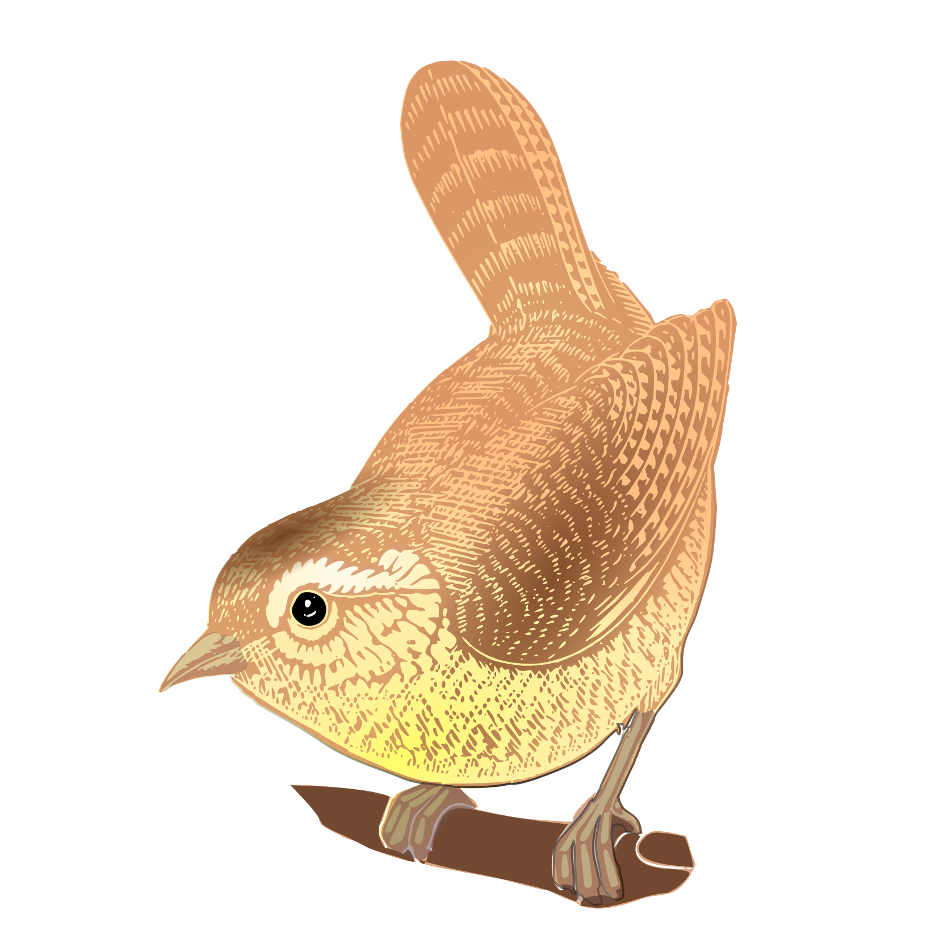
2. Đặt câu với các từ ngữ sau làm chủ ngữ:
a) Các chú công nhân
b) Mẹ em
c) Chim sơn ca bay vút
lên bầu trời xanh thẳm.

Slide 23
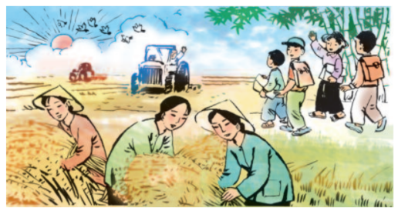
3. Đặt câu nói về hoạt động của từng nhóm người hoặc vật được miêu tả trong bức tranh dưới đây:

Slide 24
Ví dụ: Trên những con đường làng quen thuộc, các bạn học sinh tung tăng cắp sách tới trường.

Slide 25
4.Tìm và gạch chân dưới các câu kể "Ai làm gì ?" có trong đoạn văn sau:
Đêm trăng. Biển yên tĩnh. Tàu chúng tôi buông neo trong vùng biển Trường Sa.
Một số chiến sĩ thả câu. Một số khác quây quần trên boong sau, ca hát, thổi sáo. Bỗng nhiên có tiếng động mạnh. Cá heo gọi nhau quây đến quanh tàu như để chia vui.
Theo Hà Đình Cẩn

Slide 26

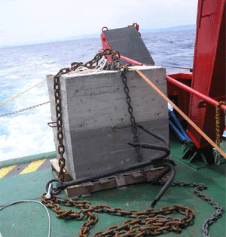

Slide 27
4.Tìm và gạch chân dưới các câu kể "Ai làm gì ?" có trong đoạn văn sau:
Đêm trăng. Biển yên tĩnh. Tàu chúng tôi buông neo trong vùng biển Trường Sa.
Một số chiến sĩ thả câu. Một số khác quây quần trên boong sau, ca hát, thổi sáo. Bỗng nhiên có tiếng động mạnh. Cá heo gọi nhau quây đến quanh tàu như để chia vui.
Theo Hà Đình Cẩn

Slide 28
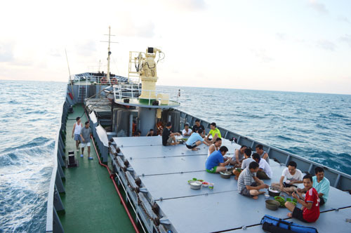

Slide 29
4.Tìm và gạch chân dưới các câu kể "Ai làm gì ?" có trong đoạn văn sau:
Đêm trăng. Biển yên tĩnh. Tàu chúng tôi buông neo trong vùng biển Trường Sa.
Một số chiến sĩ thả câu. Một số khác quây quần trên boong sau, ca hát, thổi sáo. Bỗng nhiên có tiếng động mạnh. Cá heo gọi nhau quây đến quanh tàu như để chia vui.
Theo Hà Đình Cẩn

Slide 30
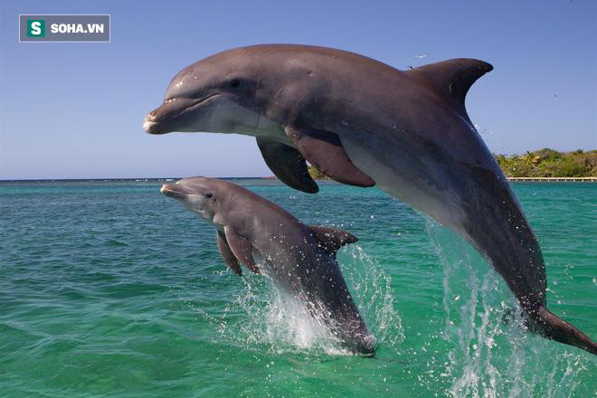

Slide 31
4.Tìm và gạch chân dưới các câu kể "Ai làm gì ?" có trong đoạn văn sau:
Đêm trăng. Biển yên tĩnh. Tàu chúng tôi buông neo trong vùng biển Trường Sa.
Một số chiến sĩ thả câu. Một số khác quây quần trên boong sau, ca hát, thổi sáo. Bỗng nhiên có tiếng động mạnh. Cá heo gọi nhau quây đến quanh tàu như để chia vui.

Slide 32
5.Dùng dấu gạch chéo // để ngăn cách giữa chủ ngữ và vị ngữ có trong các câu vừa tìm được ?
1. Tàu chúng tôi buông neo trong vùng biển Trường Sa.
2. Một số chiến sĩ thả câu.
3. Một số khác quây quần trên boong sau, ca hát, thổi sáo.
4. Cá heo gọi nhau quây đến quanh tàu như để chia vui.

Slide 33
6.Viết một đoạn văn ngắn (khoảng 5 câu) kể về công việc trực nhật lớp của tổ em, trong đó có dùng kiểu câu "Ai làm gì ?".

Slide 34
Công việc trực nhật lớp là một việc làm thường xuyên của lớp em. Hôm ấy, tổ em được phân công trực nhật lớp vào sáng thứ năm. Mọi người trong tổ đều phải đến trường sớm hơn thường lệ. Chúng em chia nhau mỗi người một việc: người thì lau bảng, người thì lau bàn ghế, người thì lau cửa kính, người thì quét lớp, .... Khi tiếng trống trường vang lên báo hiệu giờ vào học thì cũng là lúc công việc trực nhật của tổ em đã hoàn tất.

Slide 35
dặn dò
Xem lại bài
Chuẩn bị bài sau

Slide 36

tạm biệt!

